Slide 1
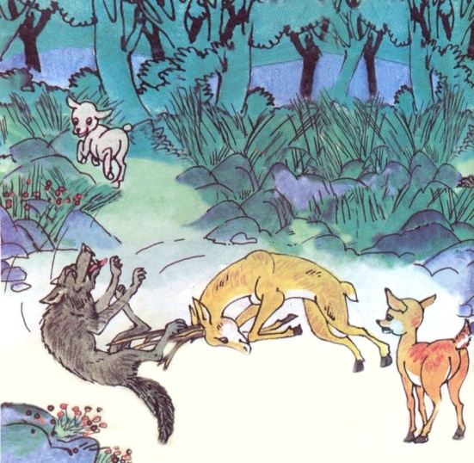
TRƯỜNG TIỂU HỌC ÁI MỘ A
GIÁO ÁN ĐIỆN TỬ
KỂ CHUYỆN – LỚP 2
TUẦN 3
Bài: Bạn của Nai Nhỏ

Slide 2
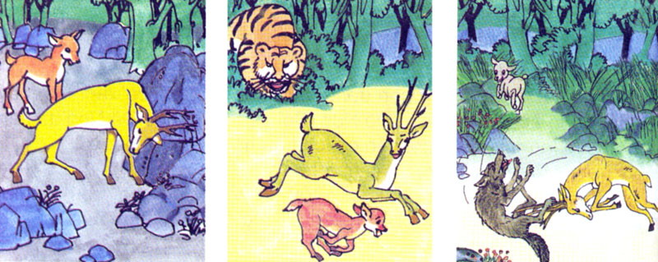

Slide 3
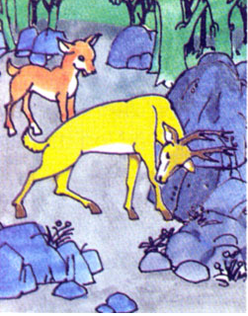

Slide 4
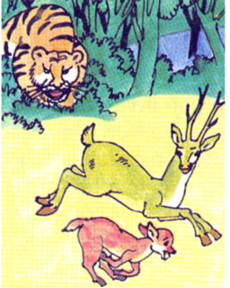

Slide 5
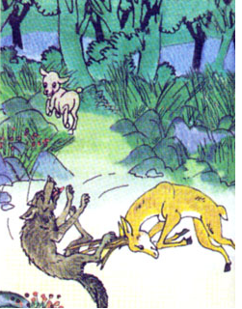

Slide 6
Người dẫn chuyện: thong thả, chậm rãi
Lời cha Nai Nhỏ: băn khoăn, vui mừng, tin tưởng
Lời Nai Nhỏ: hồn nhiên, ngây thơ

